Slide 1
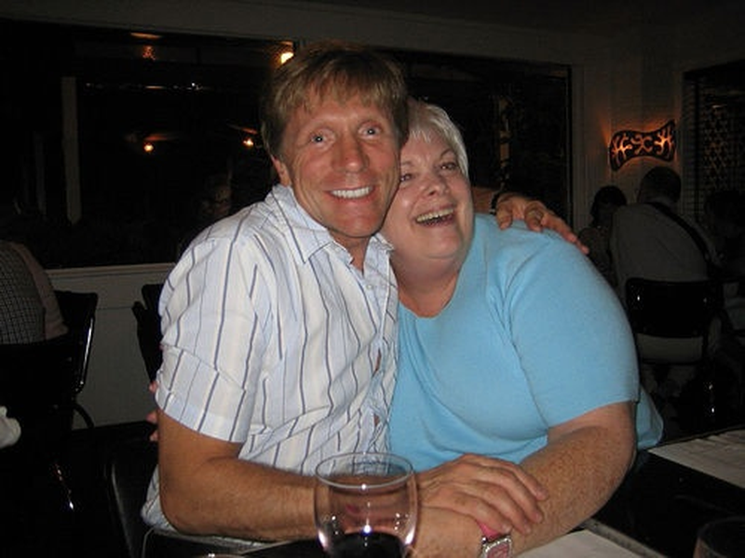
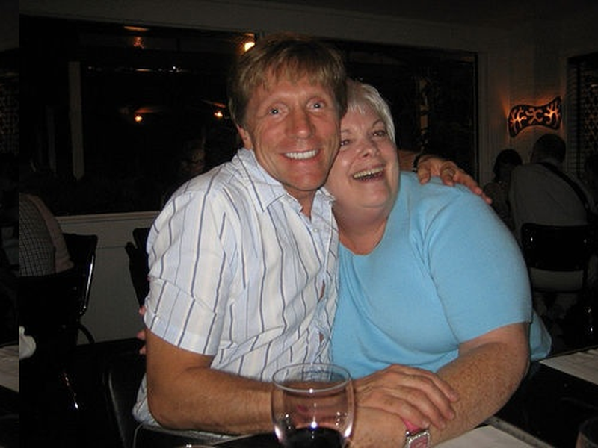
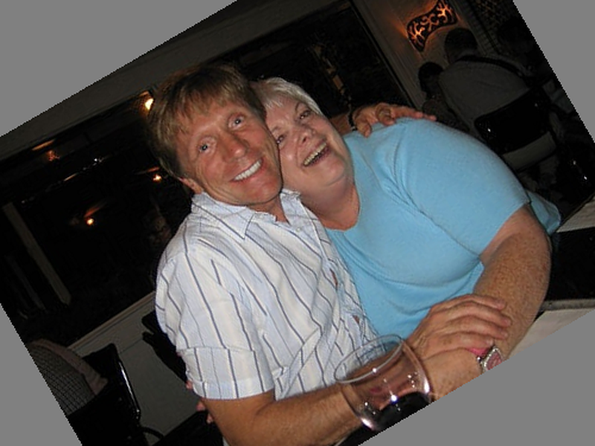
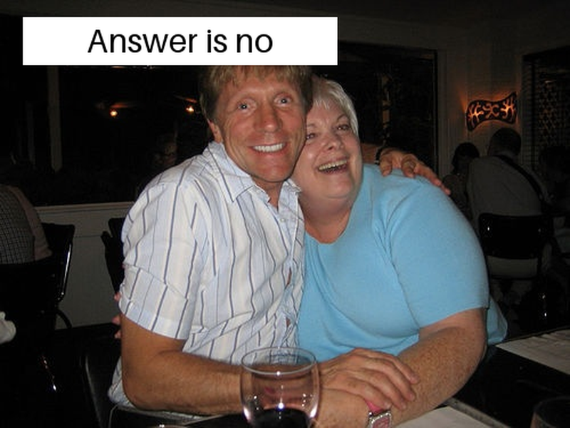
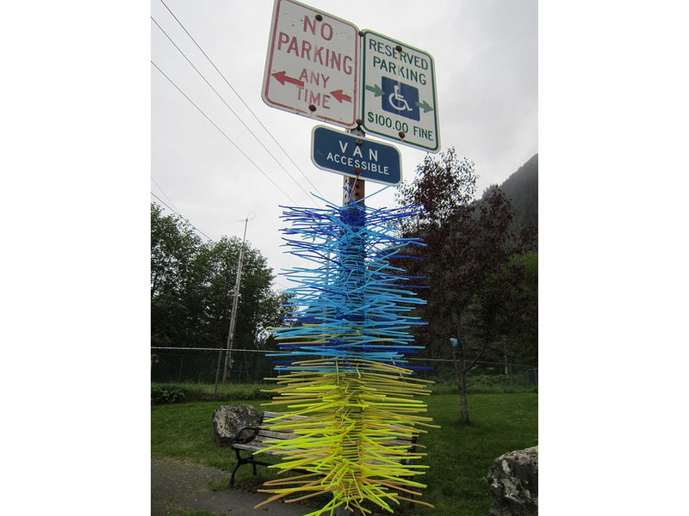
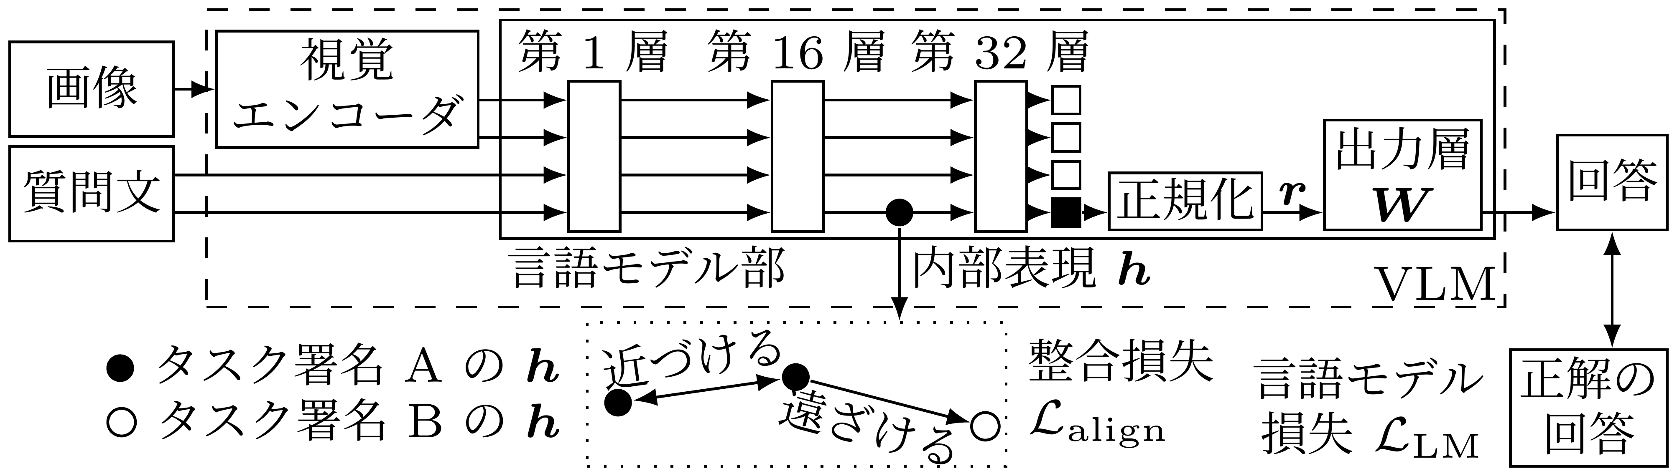
タスク類似性に基づく内部表現整合学習が視覚言語モデルの出力に与える影響
P3-15
Effects of Task-Similarity-Based Internal Representation Alignment on the Outputs of Vision-Language Models
中野 友晴，杉村 大輔（東京都立大学）
手続きが同じ質問どうしの内部表現を近づけて学習すると
① 内部表現から手続きを読み取りやすくなる
読み取り精度 82.9% → 95.9%
② 正解率はほとんど変わらない
正解率 53.5% → 53.5%
③ 回答の生成が内部表現に頼る度合いは下がる
相対感度 18–28% 低下
1．背景と目的
3．実験設定
5．追加の検証 画像の加工と内部表現
視覚言語モデル（VLM）は，画像と質問文から回答を生成する．多くは正しい回答を出すように学習され，内部表現がどう形成されるべきかは学習の目的に含まれない．
Waniら[1] 正解を変えない加工（文字の重ね書きなど）を画像に施すと，回答が同じでも内部表現は大きく変わる．
→「見つける」「たどる」「答える」といった回答の手続きの特徴を，内部表現は一貫した形で持たないのでは？
モデル SmolVLM-500M-Instruct[2]
学習 GQA train_balanced 942,116問，1エポック
評価 testdev_balanced 12,578問（学習に不使用）
予稿以降に測定．Waniら[1]の加工8族23通りを評価データの全問に施し，第16層の𝒉の動き（コサイン距離）を3群で比べた
群 | 𝜆 | ラベル
baseline | 0 | （なし）
proposal | 0.1 | タスク署名
ablation | 0.1 | 署名をバッチ内で並べ替え
元画像
平行移動
回転
文字の重ね書き
別の画像（対照）
評価データの問「Who is wearing the dress?」に，測定で施した加工（画像：GQA）
3群 × 3乱数種 ＝ 9回学習し，3乱数種の平均を示す．ablation は「意味のあるラベル」が要るかを確かめる対照
比 加工前後の距離の平均 ÷ 同じ質問に別の画像を与えたときの距離の平均
仮説 手続きが同じ質問どうしの内部表現を近づければ，手続きの特徴が物体によらず共通に使われ，回答の正確さが高まる
4．結果
4.1 署名の読み取り精度
2．提案手法
𝒉から線形分類器で署名を当てた正解率（145署名，10,990問を半々に分けて学習と評価）
+13.0pt
署名を並べ替えると消え，質問文の語では説明できない
族ごとの比較は探索的（8族を3乱数種で比べている）．判定は「23通り」で行う
23通りすべて baseline 15.6% ／ proposal 10.0% ／ ablation 19.9%
ablation より小さい -9.9pt [-13.8, -6.1]
baseline との差は向きが未決 -5.7pt [-13.0, +1.7]．3乱数種すべて負だが，区間が0を含む
距離そのものでは逆向き proposal のほうがよく動き（区間は0を含まない），対照の距離も約5倍
最終層と回答では，幾何的な加工について3群の差は見られない
4.2 正解率（GQA公式の評価）
図1 提案手法の概要（予稿の図1）
 | baseline | proposal | ablation
正解率（%） | 53.54±0.57 | 53.49±0.31 | 53.57±0.25
6．まとめ
タスク署名 GQA[3]の各質問に付く回答の手順（functional program）から，操作の名前だけを実行順に並べた列．署名が一致すれば「手続きが同じ」とみなす．
proposal − baseline は -0.06pt，95%信頼区間 [-1.81, +1.70]．0を含み，低下は最大でも1.81pt
誤答した問でも，proposal では署名を96.4%読み取れる．誤りは署名の取り違えではない
内部表現に表れた手続きの特徴は，
回答の生成に十分用いられていないことが示唆される
質問 | タスク署名
Who is wearing the dress? | select > relate > query
What is the boy wearing? | select > relate > query
What color is the cup? | select > query
4.3 回答が内部表現に頼る度合い
正解率を高めるには，手続きの特徴を回答の生成に用いる工夫が要る
今後 乱数種を足して安定性の向きを決める．回答の型で整合する群を足し，効果が署名に固有かを確かめる
限界 1モデル・1データセット・第16層・𝜆 = 0.1．相対感度は一次近似
相対感度 𝑒 = ‖𝑱⊤𝒖‖‖𝒉‖ ∕ ‖𝒓‖
𝒉を1%動かしたとき，正規化した出力𝒓が回答を決める方向𝒖へ最大で何%動くか．𝒖は回答の候補の出力層の行の主成分（上位𝑚本），𝑱はヤコビ行列による一次近似
研究の意義 Elazarら[5]は既にある性質を表現から除き，語予測への影響を見た．本研究は逆に，手続きの特徴を損失で内部表現に作り込み，回答の生成に使われるかを見た．
読み取り精度が上がっても，モデルが手続きを使うようになったとはみなせない
学習 ℒ = ℒ_{LM} + 𝜆ℒ_{align}，𝜆 = 0.1
整合損失ℒ_{align}は，署名をクラスとする supervised contrastive loss[4]．射影を挟まず，第16層・入力末尾の内部表現𝒉（960次元）に直接掛ける
バッチは16署名 × 2問．どの質問にも同じ署名の相手がいる
proposal は baseline より18–28%低い（3乱数種すべて）．ablation はほぼ同じ
[1] F. A. Wani et al., “Same Answer, Different Representations: Hidden Instability in VLMs,” arXiv:2602.06652, 2026.
[2] A. Marafioti et al., “SmolVLM: Redefining Small and Efficient Multimodal Models,” arXiv:2504.05299, 2025.
[3] D. A. Hudson and C. D. Manning, “GQA: A New Dataset for Real-World Visual Reasoning and Compositional Question Answering,” in Proc. IEEE/CVF CVPR, 2019.
[4] P. Khosla et al., “Supervised Contrastive Learning,” in Proc. NeurIPS, 2020.
[5] Y. Elazar et al., “Amnesic Probing: Behavioral Explanation with Amnesic Counterfactuals,” TACL, 2021.

